Slide 1

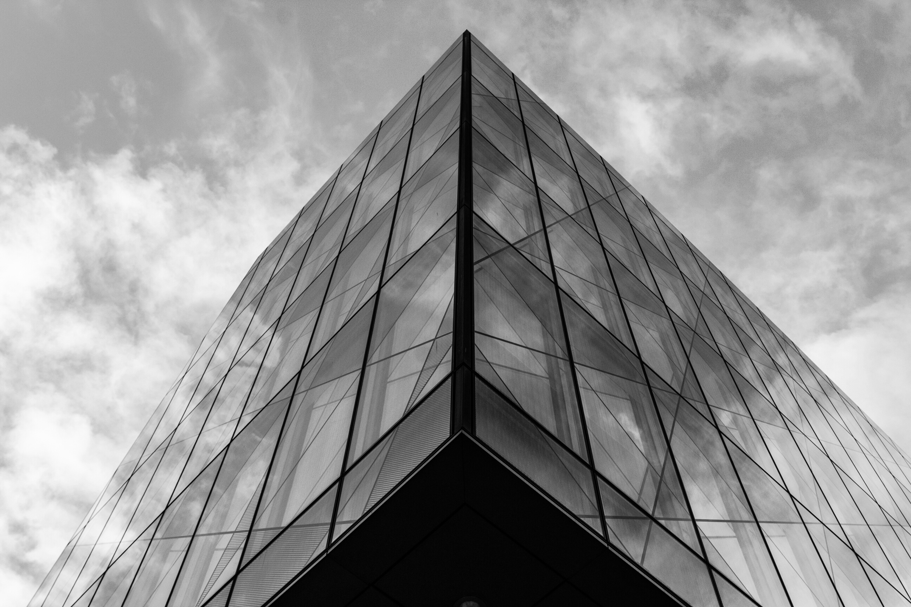
INTERNATINAL SCHOOL OF FINANCE TECHNOLOGIES AND SCIENCE
ISH BO‘YICHA, PARTIYALAR BO‘YICHA VA XIZMAT KO‘RSATISH BO‘YICHA HARAJATLARNI HISOBLASH

Slide 2

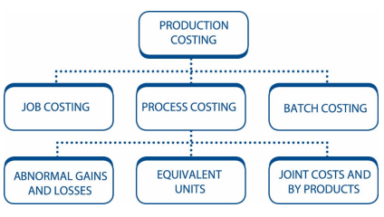

Slide 3

Ish tannarxini hisoblash maxsus buyurtma tannarxining shakli bo'lib, u mijoz muayyan ishni bajarishga buyurtma berganida qo'llaniladi. Har bir ish alohida baholanadi va har bir ish o'ziga xosdir.

Slide 4
Ish tannarxini hisoblashning asosiy maqsadi buyurtmani bajarish bilan bog'liq xarajatlarni aniqlash va ularni diqqat bilan qayd etishdir.
Individual ishlarga noyob ish raqami beriladi va ishni bajarish bilan bog'liq xarajatlar ish haqi varaqasida yoki ish kartasida qayd etiladi.
Ishlarning sotish bahosi ish qiymatiga ma'lum miqdorda foyda qo'shish yo'li bilan hisoblanadi.
Ish tannarxini landshaft bog'bonlari qo'llashi mumkin, bu erda ish bog'ni landshaft qilish bo'ladi.

Slide 5
Partiya tannarxi
Partiya tannarxini hisoblash - ishlab chiqarish xarajatlarini mahsulotning ma'lum bir miqdoriga belgilash usuli bo'lib, partiya deb nomlanadi. Bu usul odatda kompaniya cheklangan miqdordagi mahsulot ishlab chiqarganda yoki mahsulot oz miqdorda ishlab chiqarilganda qo'llaniladi. Partiya tannarxini hisoblash bo‘yicha har bir partiyaning tannarxi alohida hisoblab chiqiladi va umumiy tannarx partiyadagi mahsulotlar soniga bo‘linadi va bir birlik tannarxi aniqlanadi. Bu usul odatda oziq-ovqat va ichimliklar, farmatsevtika va kimyoviy ishlab chiqarish kabi sohalarda qo'llaniladi.
Partiyadagi birlik narxi =Partiyaning umumiy ishlab chiqarish qiymati/ Partiyadagi birliklar soni

Slide 6
Partiya narxini hisoblash bir qator afzalliklarga ega, jumladan:
Bu kichik ishlab chiqarish yo'nalishlari yoki noyob elementlarning aniq xarajatlarini hisoblash imkonini beradi.
Bu narx belgilash va xarajatlarni nazorat qilish uchun ishlatilishi mumkin bo'lgan turli partiyalarni ishlab chiqarish xarajatlarini aniqlashga yordam beradi.
Bu ishlab chiqarishning turli bosqichlari bilan bog'liq aniq xarajatlarni aniqlash va kuzatishga yordam beradi.
Bu muayyan partiyalarga taqsimlanishi mumkin bo'lgan qo'shimcha xarajatlarni aniqlash va nazorat qilish imkonini beradi.
U ishlab chiqarish jarayonlarining samaradorligini oshirishga yordam beradi, bu takomillashtirilishi kerak bo'lgan yo'nalishlarni aniqlash uchun ishlatilishi mumkin bo'lgan aniq xarajat ma'lumotlarini taqdim etadi.
Bu xomashyo va ishchi kuchining tannarxini aniqlash va kuzatishga yordam beradi, ulardan narx belgilash va xarajatlarni nazorat qilish uchun foydalanish mumkin.
U ishlab chiqarish jarayonining umumiy samaradorligini aniqlash va takomillashtirish yo'nalishlarini aniqlash usulini taqdim etadi.

Slide 7
Ish va partiya tannarxi o'rtasidagi o'xshashliklar qanday
Ish tannarxini hisoblash ham, partiyaning tannarxini hisoblash ham maxsus buyurtma tannarxining turlaridir. Ikkala usulda ham xarajatlar ko'p sonli birliklar bo'yicha o'rtacha emas, balki alohida ishlab chiqarish birliklariga qarab belgilanadi. Ikkala usul ham har bir ish yoki partiya bilan bog'liq to'g'ridan-to'g'ri xarajatlarni (masalan, materiallar va ishchi kuchi) va bilvosita xarajatlarni (masalan, qo'shimcha xarajatlar) aniqlashni talab qiladi. Har ikkala usul ham ishlab chiqarishning umumiy tannarxini aniqlash uchun har bir ish yoki partiya uchun birlik tannarxini hisoblashni o'z ichiga oladi. Bundan tashqari, ikkala usul ham oz sonli noyob mahsulotlar yoki maxsus mahsulotlar ishlab chiqaradigan kompaniyalarda qo'llaniladi.

Slide 8
Ish uchun tannarx va partiyalar tannarxini hisoblash
Jetprint Ltd reklama varaqalarini chop etishga ixtisoslashgan va o'z narxlari ro'yxatini tayyorlash jarayonida. Eng ommabop talab - bu A4 qog'ozning bitta varag'idan tayyorlangan buklangan varaqa. O'tgan yozuvlar va byudjet raqamlariga ko'ra, 10 000 ta varaqaning odatdagi partiyasi uchun quyidagi ma'lumotlar taxmin qilingan:
San'at asari 65 dollar
Mashinani sozlash 4 soat @ soatiga $ 22
Qog'oz 1000 varaq uchun 12,50 dollar
Siyoh va sarf materiallari 40 dollar
Printerning ish haqi 4 soat Soatiga 8 dollar
Eslatma: Printerning ish haqi hajmiga qarab farqlanadi.
Umumiy doimiy qo'shimcha xarajatlar har bir davr uchun 15 000 AQSh dollarini tashkil etadi, bu davrda jami 600 ish soati ishlashi kutilmoqda.

Slide 9
Talab qilinadi:
10 000 va 20 000 varaqalar narxini hisoblang.
Yechim:
10 000 dona varaqalar 20 000 dona varaqalar I ishlab chiqarish ishlab chiqarish
San'at asari 65 65
Mashinani sozlash (4 soat @ $22) 88 88
Qog'oz (o'zgaruvchan) 125 250
Siyoh va sarf materiallari (o'zgaruvchan) 40 80
Printerning ish haqi (soatiga $8) 32 64
Umumiy qo'shimcha xarajatlar (W1) 100 200
Umumiy xarajat 450 747

Slide 10
San'at asarlari va mashinani sozlash ishlab chiqarish boshlanishida faqat bir marta talab qilinadi va partiya hajmiga bog'liq emas, shuning uchun ular doimiy xarajatlardir.
(W1) Yuqori yutilish darajasi = $15,000+600 = soatiga $25
10 000 ta varaqalar uchun umumiy qo'shimcha xarajatlar = 4 soat x $25 = $100
20 000 ta varaqalar uchun umumiy qo'shimcha xarajatlar = 8 soat x $25 = $200

Slide 11
Xizmat narxi
Xizmatlar tannarxini hisoblash tashkilot yoki kompaniya uchun hisob-kitoblarni tayyorlaydigan buxgalteriya firmasi kabi xizmatlarni taqdim etganda qo'llaniladi.
Xizmat ko'rsatish sohalari va ishlab chiqarish sanoati mahsulotlari o'rtasida to'rtta asosiy farq mavjud.
Nomoddiylik - ishlab chiqarish moddiy ("tegiladigan") tovarlar emas, balki "ishlash" shaklida bo'ladi
Har-xillik- xizmatning tabiati va standarti insonning yuqori hissasi tufayli o'zgaruvchan bo'ladi.
Bir vaqtning o'zida ishlab chiqarish va iste'mol qilish - sizga kerak bo'lgan xizmatni uni olishdan oldin tekshirish mumkin emas.
Tez buziladiganlik - sizga kerak bo'lgan xizmatlarni saqlab bo'lmaydi.

Slide 12
Xizmatlar tannarxini hisoblash uchun birlik tannarx o'lchovlari
Xizmatlar tannarxini hisoblashdagi asosiy qiyinchiliklardan biri mos keladigan xarajatlar birligini yaratishdir.
Xizmat ko'rsatuvchi tashkilotlar o'zlari taqdim etayotgan har xil turdagi xizmatlarni o'lchash uchun bir necha xil xarajat birliklaridan foydalanishlari mumkin.
Mehmonxonaga misollar quyidagilarni o'z ichiga olishi mumkin:
Restoranlar uchun ovqatlar
Tozalash xodimlari uchun band qilingan xonalar
Qabulxona xodimlari uchun ish soatlari.

Slide 13
Agar xizmat ikki o'zgaruvchining funktsiyasi bo'lsa, kompozit xarajat birligi ko'proq mos keladi.
Kompozit xarajat birliklariga misollar quyidagilar:
Yuk tashuvchi kompaniyalar uchun qancha masofa qancha tonna (tonna-mil) bo'ylab olib ketiladi
Kasalxonalar uchun qancha bemor qancha kun (bemor-kun) davolanadi
Jamoat transporti kompaniyalari uchun qancha yo'lovchi qancha mil (yo'lovchi-mil) yo'l bosib o'tadi.
Har bir xizmat birligining narxi
Xizmat ko'rsatishning umumiy qiymati mehnat, materiallar xarajatlari va qo'shimcha xarajatlarni (ishlab chiqarish sanoatida ishlab chiqarilgan mahsulotlar bilan bog'liq xarajatlar bilan bir xil) o'z ichiga oladi.

Slide 14
Xizmatlar tannarxini hisoblashda xizmat ko'rsatish uchun yagona to'g'ridan-to'g'ri mehnat xarajatlari va qolgan umumiy xarajatlarning katta qismini qo'shimcha xarajatlar tashkil etishi odatiy hol emas.
Xizmatlarning tannarxini hisoblashda xarajatlar doimiy, o'zgaruvchan yoki yarim o'zgaruvchan bo'lishi mumkin. Agar xarajatlar yarim o'zgaruvchan bo'lsa, ularni yuqori / past usuli yordamida doimiy va o'zgaruvchan tarkibiy qismlarga ajratish kerak.
Xizmat ko'rsatish birligining narxi xizmat ko'rsatish uchun sarflangan umumiy xarajatlarni belgilash va uni xizmat ko'rsatishda foydalanilgan xizmat birliklari soniga bo'lish yo'li bilan hisoblanadi.

Slide 15
Xizmat birligiga to'lanadigan xarajatlarni hisoblash quyidagicha.
Xizmat birligi uchun to'lov= Xizmatni taqdim etish uchun umumiy xarajatlar/Xizmat ko'rsatish uchun foydalanilgan xizmat birliklari soni
Korxonaning oshxonasi bir oy davomida quyidagi daromad va xarajatlarni qayd etadi.
$ $
Daromad 59 010
Ovqat 17 000
Ichimlik 6000
Qadoqlangan suv 750
Yoqilg'i narxi (ovqat pishirish uchun gaz) 800
Mashinalarga texnik xizmat ko'rsatish 850
Ta'mirlash 250
Ish haqi 15 500
Amortizatsiya 1000
Oy davomida oshxonada 56200 ta taom tayyorlandi. Oshxonaning xarajat birligi bitta ovqatdan iborat

Slide 16
Talab qilinadi:
Bir taom uchun o'rtacha xarajat va bir taom uchun o'rtacha daromadni hisoblang.
Yechim:
Oydagi umumiy oshxona xarajatlari = 42 150 dollar
Oyda jami ovqatlar =56 200
Bir taom uchun o'rtacha xarajat = $42,150 /56,200 = $0,75
Bir taom uchun o'rtacha daromad = $59,010/ 56,200 = har bir ovqat uchun $1,05

Slide 17
1. Buxgalteriya firmasi uchun xarajatlarni hisoblashning qaysi usuli eng mos keladi?
A. Maqsadli narxlash
B. Ish narxini hisoblash
C. Partiya narxini hisoblash
D. Jarayon narxini hisoblash
2. Auditorlik firmasi har yili mahalliy kompaniyalar uchun bir qator auditlarni o'tkazadi.
U quyidagi xarajatlarni hisoblash usullaridan qaysi birini qo'llagan bo'lar edi?
A. Jarayon narxini hisoblash
B. Xizmatlar narxini hisoblash
C. Ish narxini hisoblash
D. Partiya narxini hisoblash

Slide 18
3. Quyidagilardan qaysi biri ish narxini hisoblashning o'ziga xos xususiyati?
A. Ishlab chiqarish mijozning xohishiga muvofiq amalga oshiriladi
B. Katta hajmdagi arzon narxlardagi mahsulotlarni doimiy ishlab chiqarish bilan bog'liq
C. Ko'rsatilgan xizmatlar narxini belgilaydi
D. Xarajatlar hisobot davrida ishlab chiqarilgan mahsulot birliklari uchun hisoblanadi
4. Mahalliy aviakompaniya uchun qaysi turdagi xarajatlarni hisoblash eng mos keladi?
A. Partiya narxini hisoblash
B. Ish narxini hisoblash
C. Jarayon narxini hisoblash
D. Xizmatlar narxini hisoblash

Slide 19
5. Quyidagi qiymatlardan qaysi biri mehmonxona uchun odatiy xarajat birligi bo'ladi?
A. Tortilgan taom
B. Mehmonlarning turar joyi
C. Band bo’lmagan xona / tun
D. Band xona / tun
6. Quyidagi kompaniyalardan qaysi biri xizmat narxlash usulini tavsiya etmasligi kerak?
A. Mehmonxona
B. Kasalxona
C. Texnik xizmat ko'rsatish bo'limi
D. Yengil muhandislik kompaniyasi

Slide 20
7. Suyuq sovun ishlab chiqaruvchi kompaniya tomonidan xarajatlarni hisoblashning quyidagi usullaridan qaysi biri ko'proq qo'llaniladi?
A. Partiya narxini hisoblash
B. Xizmatlar narxini hisoblash
C. Ish narxini hisoblash
D. Jarayon narxini hisoblash
8. Quyidagi xarajatlar birliklaridan qaysi biri yo'lovchi avtobus kompaniyasi uchun mos keladi?
(i) Transport vositasining narxi har bir yo'lovchi-kilometr
(ii) Yoqilg'i narxi uchun har bir transport vositasi va kilometr
(iii) Har bir kilometr uchun belgilangan xarajat
A. faqat (i)
B. faqat (i) va (ii)
C. faqat (i) va (iii)
D. faqat (ii) va (iii)

Slide 21
9. Xarajatlarni hisoblash tizimida quyidagilar hisobga olinadi:
1. Haqiqiy to'g'ridan-to'g'ri matrial xarajatlari
2. Haqiqiy to'g'ridan-to'g'ri mehnat xarajatlari
3. Haqiqiy ishlab chiqarish xarajatlari
4. Oldindan taqsimlangan ishlab chiqarish xarajatlari
Quyidagilardan qaysi biri odatdagi ish narxiga kiritilgan?
A. faqat 1 va 2
B. faqat 1, 2 va 3
C. Faqat 1, 2 va 4
D. Barchasi

Slide 22
10. Quyida keltirilgan xususiyatlardan qaysi biri xizmatlarning narxini aniqlash xususiyatlariga kiradi?
1. Umumiy xarajatlarning foizi sifatida bilvosita xarajatlarning yuqori darajasi
2. Murakkab xarajatlar birliklaridan foydalanish
3. Ekvivalent o'lchov birliklaridan foydalanish
A. Faqat 1
B. faqat 1 va 2
C. Faqat 2
D 2 va 3

Slide 23
11. So'nggi 30 kunlik davrda mehmonxona kompaniyasi uchun quyidagi ma'lumotlar mavjud.
Bir kecha uchun mavjud xonalar soni 40
Bandlik darajasi 65%
Xonaga xizmat ko'rsatish xarajatlari $3900 ni tashkil etdi
O'tgan davrda xonada bir kecha-kunduz yashash uchun xonani bir sentgacha saqlash narxi qancha edi?
A. $3,25
B. $5,00
C. $97, 50
D. $150,00

Slide 24
12. Muayyan kompaniya uchun foyda va sotish narxi o'rtasidagi nisbat formula bilan belgilanadi:
Foyda = sotish narxining 15%
Umumiy qiymati $8500 ni tashkil etadigan ish uchun sotish narxi va foydasi qanday bo'lar edi?
Sotish narxi Foyda
A. $9775 $1275
B. $9775 $1500
C. $10000 $1275
D. $10000 $1500

Slide 25
13. Kompaniya ish narxini hisoblash tizimiga ega. 605-sonli topshiriq uchun 300 dollar to'g'ridan-to'g'ri materiallar va 400 dollar to'g'ridan-to'g'ri mehnat xarajatlari talab qilinadi. To'g'ridan-to'g'ri ish haqi soatiga 8 dollar miqdorida to'lanadi. Qo'shimcha ishlab chiqarish xarajatlari to'g'ridan-to'g'ri ish haqi uchun 26 AQSh dollari miqdorida, ishlab chiqarish bo'lmagan qo'shimcha xarajatlar esa asosiy xarajatlarning 120% miqdorida o'zlashtiriladi.
605-sonli ishning umumiy qiymati qancha?
A. 2000 dollar
B. 2400 dollar
C. 2840 dollar
D. 4400 dollar

Slide 26
14. Quyidagi bayonotlar xarajatlarni hisoblash usullariga tegishli:
1.Ish narxini hisoblash faqat xizmat ko'rsatuvchi tashkilotlarga tegishli
2. Tayyor mahsulot omboriga kirish uchun bir nechta bir xil mahsulotlar birgalikda ishlab chiqarilganda, partiya tannarxini hisoblash mumkin
Har bir bayonot to’g’ri yoki noto’g’ri?
1-BAYONOT 2-BAYONOT
A. Noto’g’ri Noto’g’ri
B. Noto’g’ri To’g’ri
C. To’g’ri To’g’ri
D. To’g’ri Noto’g’ri

Slide 27
15. Kompaniya bajarilgan buyurtma narxlarini qo'shimcha xarajatlarni tannarxga qo'shish va foydani umumiy xarajatlarga 30% qo'shish orqali hisoblab chiqadi. Y256 raqami ostidagi ish 1690 dollarga sotildi va qo'shimcha xarajatlar 694 dollarni tashkil etdi.
Bu ishning narxi qancha edi?
A. $ 489
B. $ 606
C. $ 996
D. $ 1300

Slide 28
E’tiboringiz uchun rahmat

